Slide 1
Мастер-класс «Ознакомление дошкольников с природными зонами в соответствии с ФОП ДО: арктические и антарктические пустыни».
Подготовили:
воспитатели подготовительной группы №2
ГБДОУ № 44 Василеостровского р-на
Рогачёва Ольга Сергеевна
Бунина Наталия Борисовна

Slide 3
Зоны арктических и антарктических пустынь — это территории материков и прилегающих островов на Северном полюсе (Арктики) и Южном (Антарктики), относящиеся, соответственно, к арктическому и антарктическому климатическим поясам. Они состоят из вечных ледников и камней, и являются практически безжизненными.

Slide 4
«Холодными пустынями» их называют из-за сплошного ледяного покрова и сильного мороза. Вследствие низкой температуры воздух не может удерживать влагу, поэтому он очень сухой. А количество осадков здесь выпадает столько же, сколько и в жарких пустынях. Поэтому ученые и дали им название «холодные пустыни».

Slide 5
Климат арктических и антарктических пустынь очень суровый, который обусловлен низкими температурами и отраженным от снега и льда теплом. Но, не смотря на свой суровый заснеженный климат, Арктика играет важнейшую роль в существовании всего живого на нашей планете. Это касается ледяной шапки, которая защищает Землю от прямых солнечных лучей.

Slide 6
Лето холодное и короткое и длится всего от нескольких дней до нескольких недель, когда тепло и температура выше ноля (примерно +5 градусов по Цельсию).

Slide 7
Зима долгая, с сильными ветрами, пургой и туманами. Температура зимой достигает -52 градуса в Арктике, и до -80 градусов по Цельсию в Антарктике.

Slide 8
Полярная ночь, когда солнце вообще не показывается, может достигать 6 месяцев. Как и полярный день, когда солнце не прячется за линию горизонта.

Slide 9
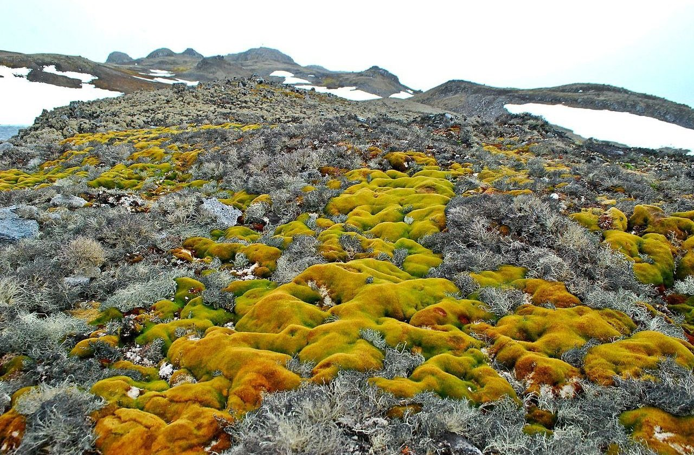
Почвы арктических и антарктических пустынь бедны полезными веществами. Поэтому на этих почвах произрастает скудная растительность: мхи, лишайники и единичные цветковые растения. Большие территории покрыты вечными ледниками и насыпями из камня.

Slide 10
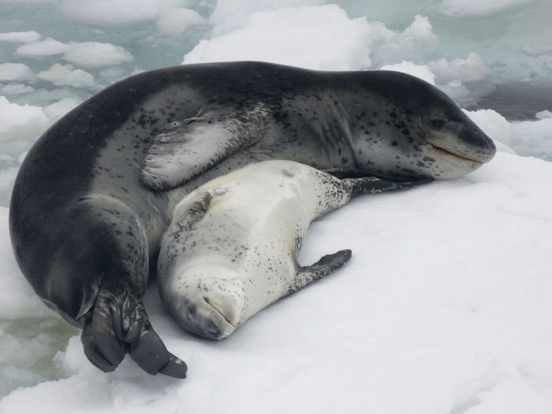
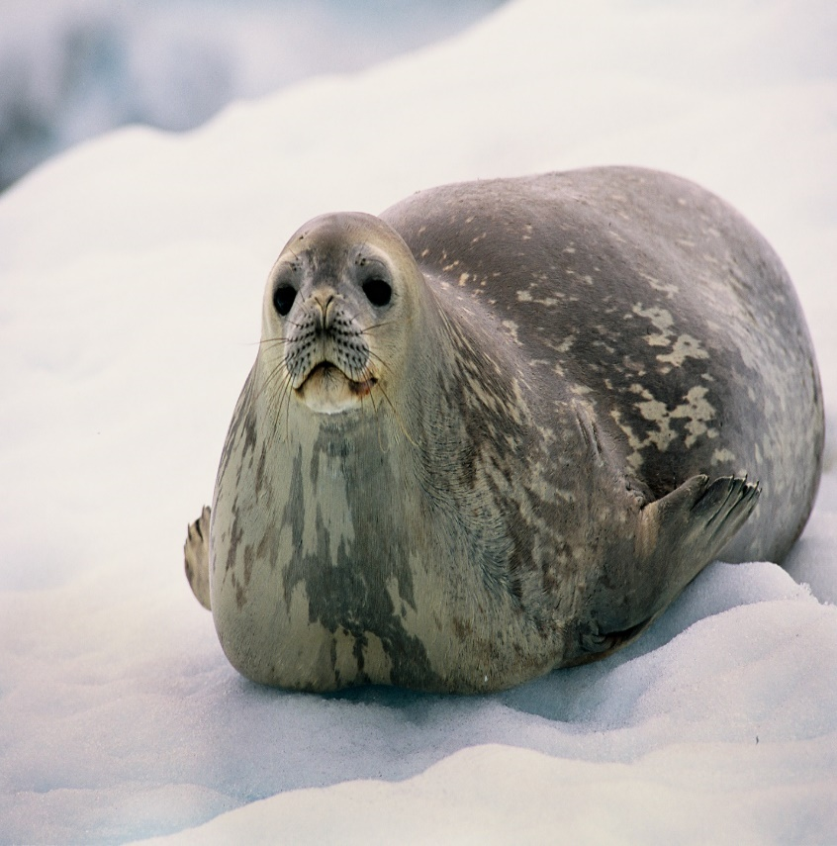
Животный мир зоны антарктических пустынь Скудность растительного покрова и холодный климат — важнейшие причины бедности животного мира. Из-за недостаточности кормовой базы большинство представителей арктической и антарктической фауны — морские обитатели.

Slide 11
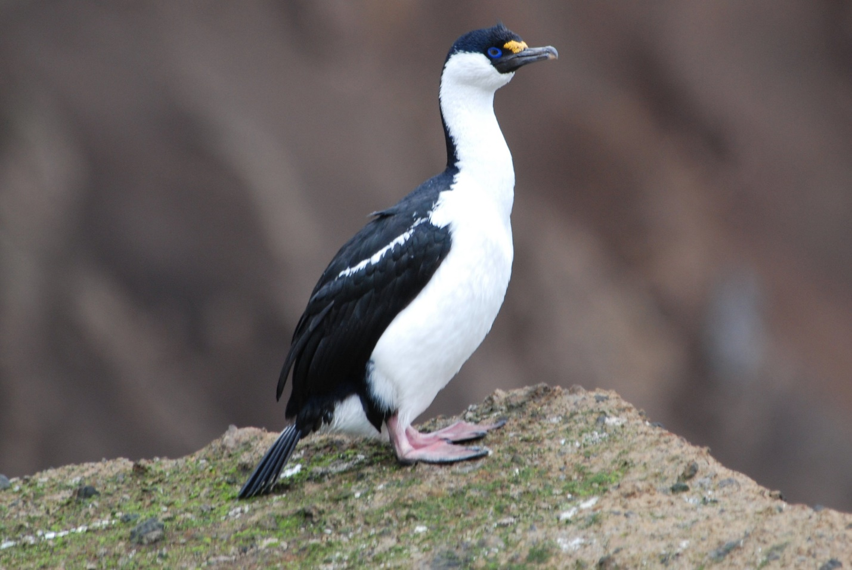

Slide 12
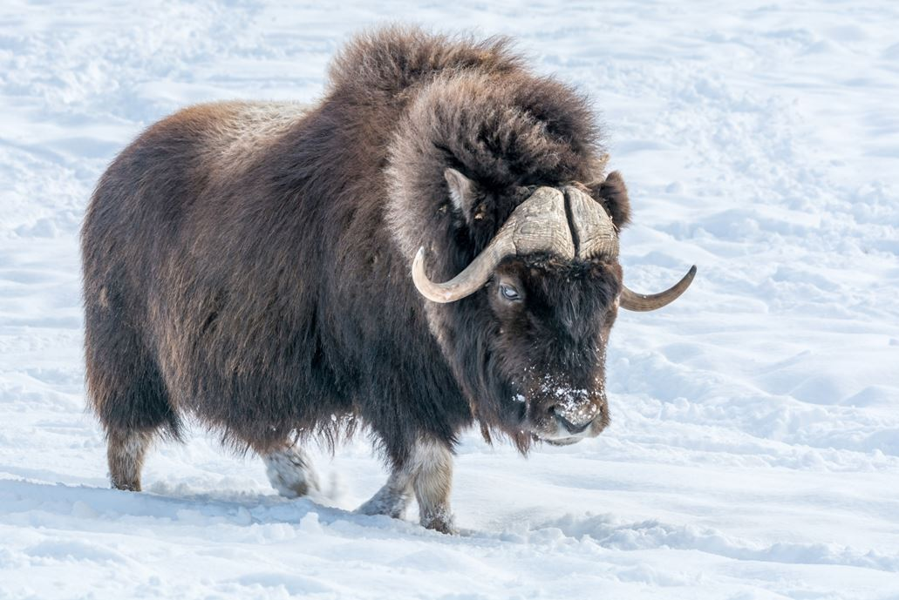
Животные и птицы зоны арктических пустынь

Slide 13
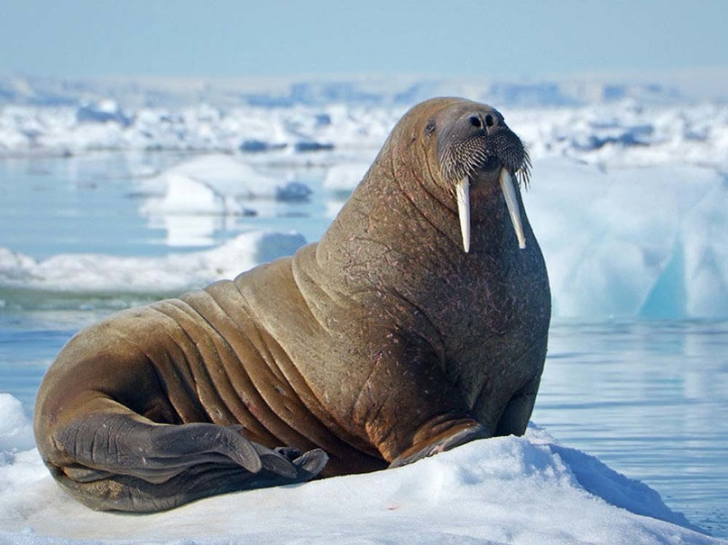

Slide 14
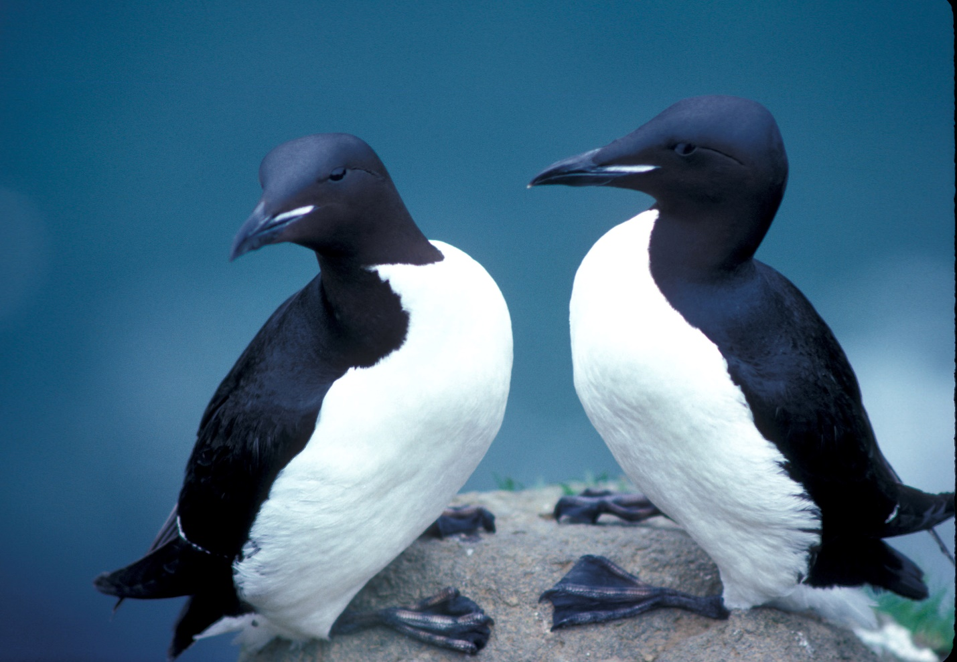

Slide 15
Мастер-класс «Коллективное панно «Антарктида». Изготовление пингвина из геометрических фигур в технике аппликации из цветной бумаги в подготовительной группе.
Цель: закрепить знания детей о природных зонах антарктических и арктических пустынь в ходе создания коллективной работы в технике аппликации из цветной бумаги.
В ходе работы нам понадобятся:
основа для коллективной работы: ватман (А-1), с изображением фона антарктического пейзажа;
лист бумаги или картона чёрного цвета, на котором изображены: контур треугольника с высотой - 7см и основанием – 5см (туловище пингвина); контур круга диаметром 3 см (голова); контур квадрата со стороной 2 см, разделённого линией по диагонали (крылья пингвина);
бумага или картон белого цвета с нанесённым контуром треугольника с высотой – 5 см и основанием – 3,5 см (брюшко пингвина);
цветная бумага оранжевого цвета с нанесённым контуром квадрата со стороной 1 см, разделённого линией по диагонали (лапы пингвина) и контуром клюва в виде небольшого ромба;
ножницы;
клеящий карандаш;
гуашь белая и чёрная;
ватные палочки для изображения глаз (2 шт);
салфетки.

Slide 16
Предварительная работа:
Просмотр презентации о природных зонах арктических и антарктических пустынь. Рассматривание иллюстраций и фотографий о флоре и фауне Арктики и Антарктики.
Ход работы:
Вырезаем детали из чёрной и белой бумаги или картона по контуру. Получаем: чёрный и белый треугольники (белый меньше, чем чёрный), чёрный круг и квадрат. Квадрат из чёрной бумаги разрезаем по намеченной диагонали. Получаем два одинаковых треугольника. Это крылья.
Белый треугольник наклеиваем на чёрный треугольник так, чтобы их основания совпали. Получаем туловище с брюшком.
К полученному туловищу приклеиваем голову (чёрный круг) и крылья с обеих сторон (два маленьких чёрных треугольника).
Из оранжевой цветной бумаги вырезаем по контуру маленький квадрат, который разрезаем по намеченной диагонали. Получаем два маленьких треугольника. Это лапы пингвина.
Две лапы приклеиваем к нижней части туловища.
Из оранжевой цветной бумаги вырезаем маленький ромб по контуру и сгибаем его пополам. Это клюв.
Одну половинку клюва намазываем клеем и приклеиваем к голове. Клюв получается приоткрытый.
Белой гуашью с помощью ватной палочки рисуем глаза, чёрной гуашью аналогично рисуем зрачки.
Пингвин готов!
Готовых пингвинчиков размещаем и приклеиваем на основу для коллективной работы с изображением антарктического пейзажа.

Slide 17
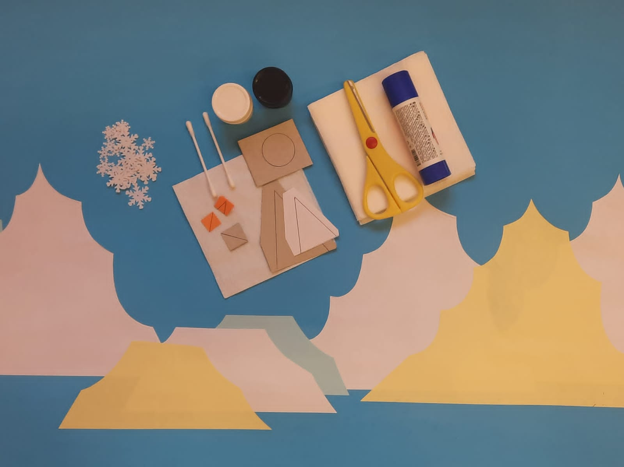
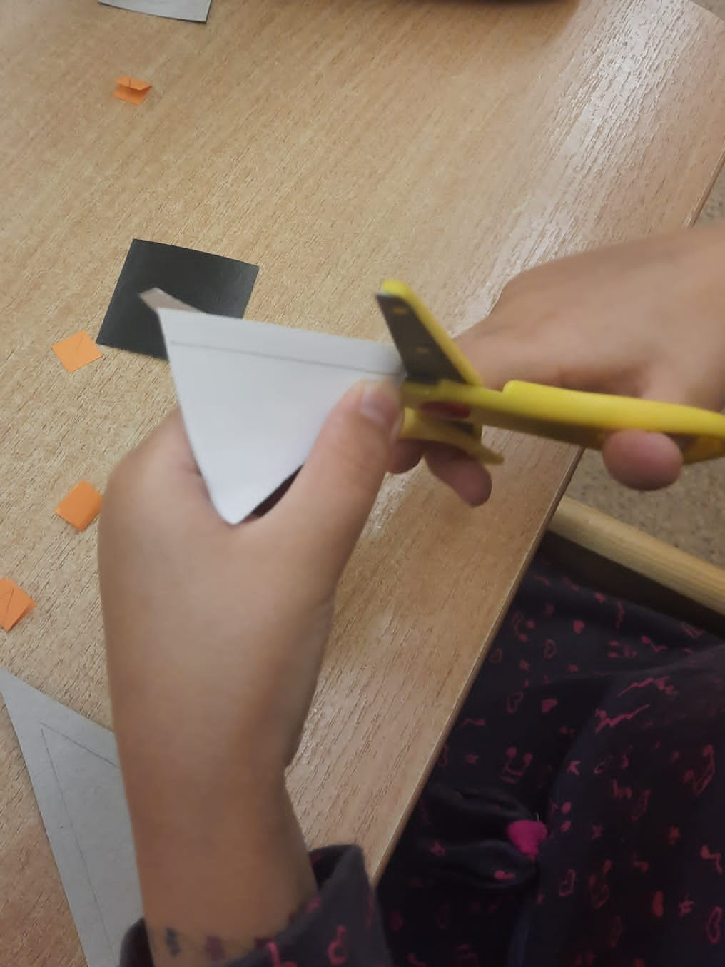
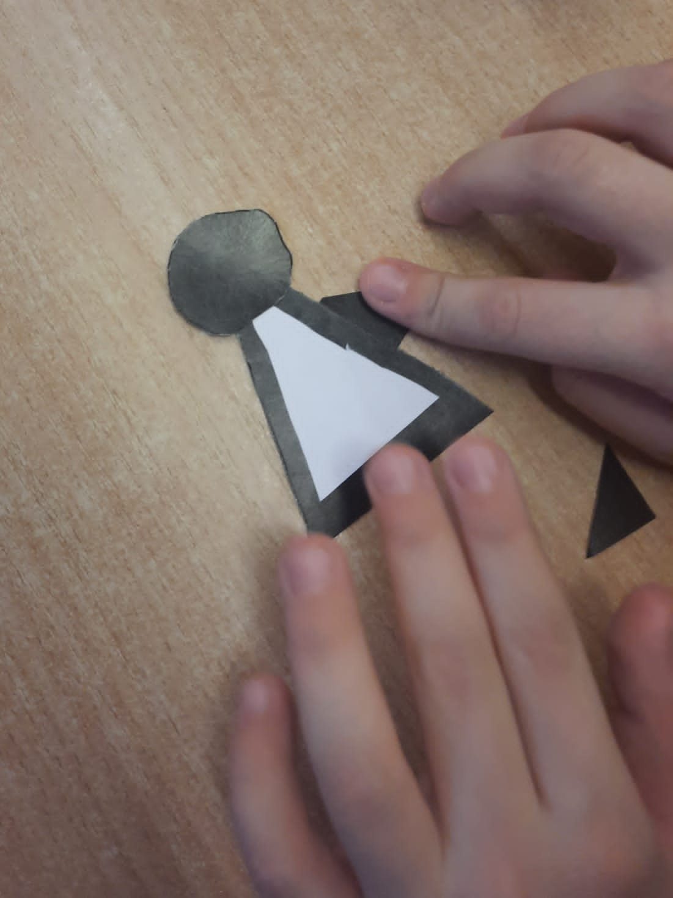
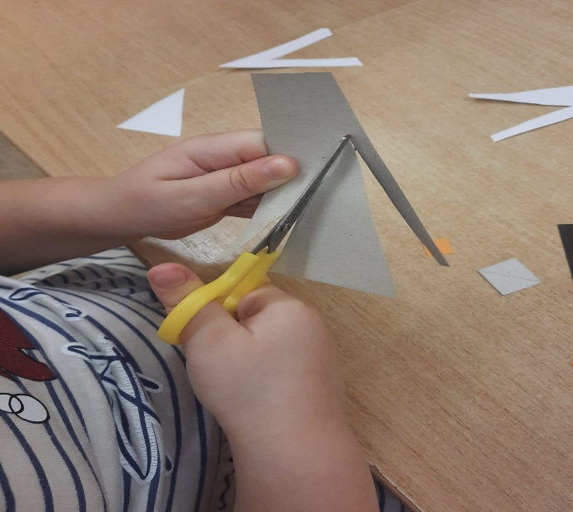
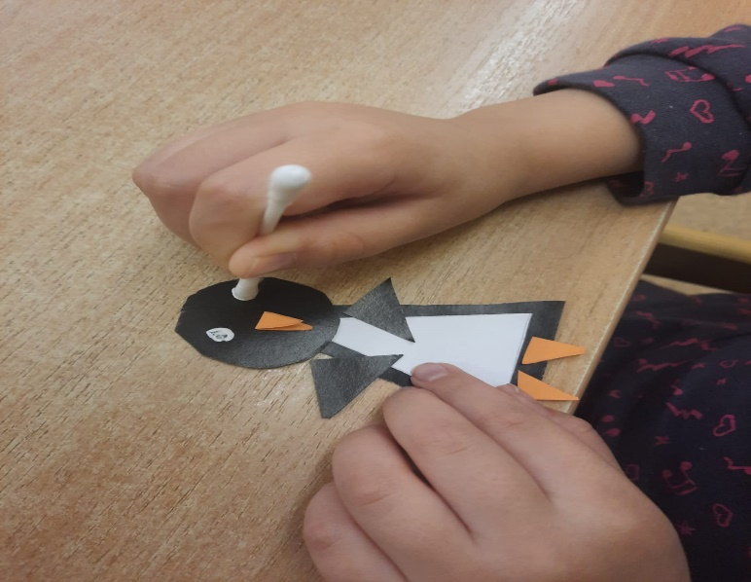

Slide 18
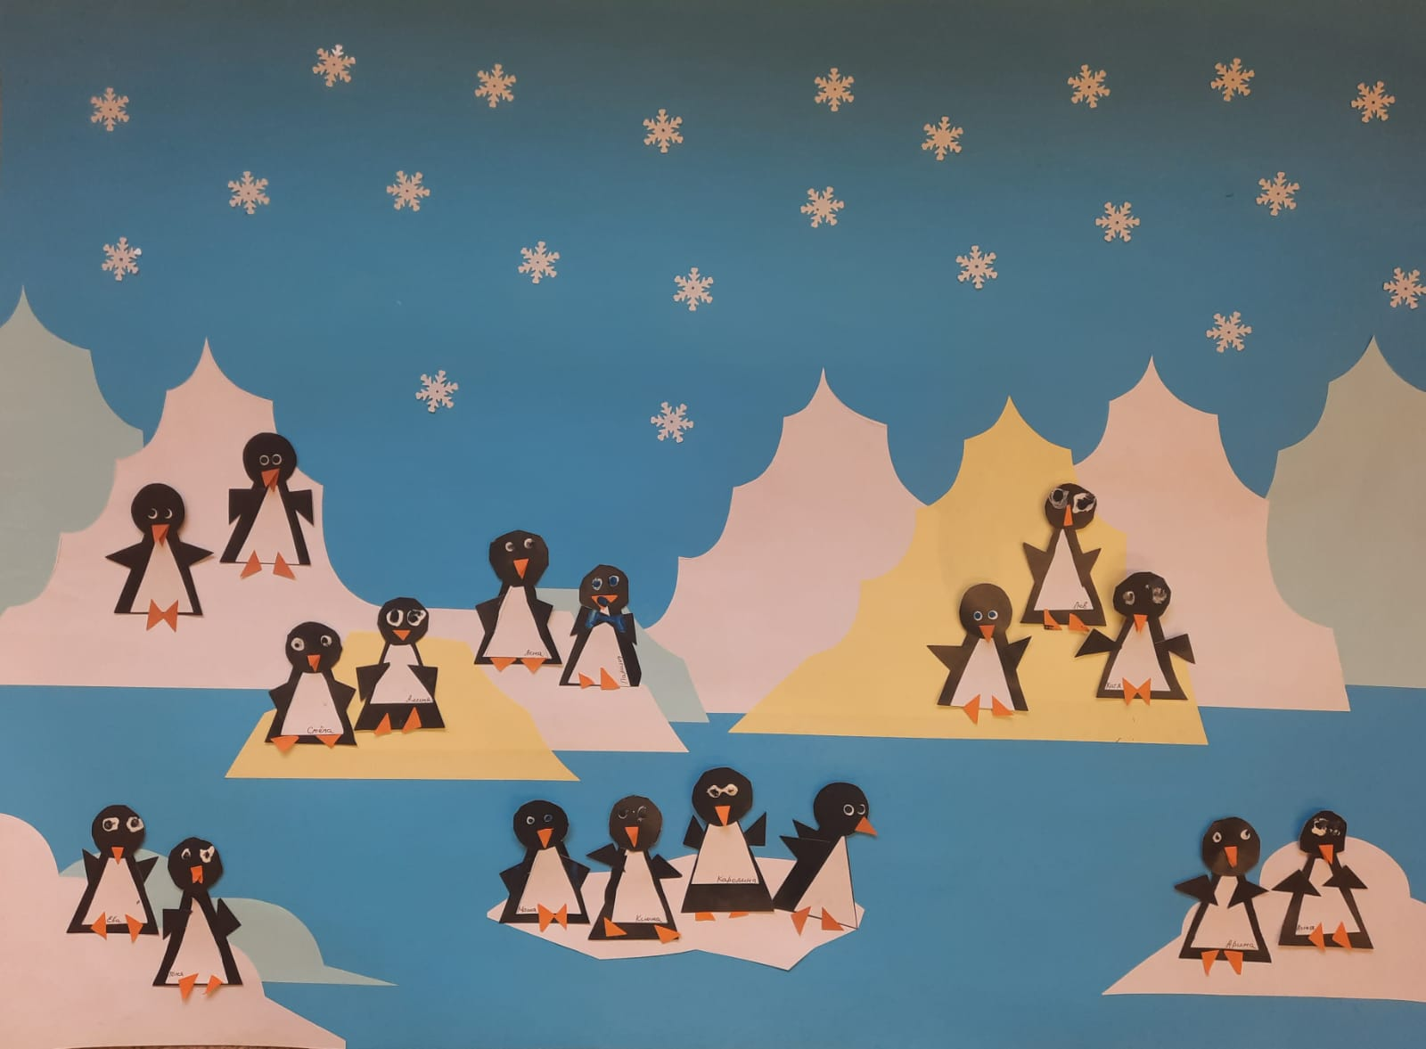

Slide 19
Спасибо за внимание!

